Slide 2
Akutní skrotální syndrom
( ASS )

Slide 3
ASS
Akutní skrotální syndrom je označení pro skupinu onemocnění, které vyžadují bezodkladnou terapii. Je to skupina patologií skrota s různou etiologií ale podobnou symptomatikou. Společným symptomem je bolestivé zvětšení a zarudnutí skrota, obvykle jedné poloviny. Při zanedbání léčby hrozí ztráta varlete.

Slide 4
Patologie:
Zánětlivé (orchitis acuta, epididymitis acuta)
Vaskulární (torze varlete ,torze appendicis epididymis)
Trauma
Tumor
Hernie
Akutní onemocnění stěny skrota (Fournier. gangréna)

Slide 5
Způsob vyšetření
Lineární sonda min. 7 MHz
Vleže a ve stoje
Podélně a příčně
Doppler
Porovnání stran
Kauda nadvarlete

Slide 6
Torze varlete
Torze varlete je superaktuní stav vyvolaný otočením varlete kolem cévní stopky a strangulací přívodných tepen. Při úplném zaškrcení cév v chámovodu vzniká ischemie a následná nekróza. Aby mohlo dojít k záchraně varlete, stav musí být vyřešen do šesti hodin od vzniku potíží.

Slide 8
Etiologie a patogeneze ( dle lokalizace )
Intravaginální torze varlete: Tvoří 93% torzí varlete. Postihuje většinou děti. Při ní se otáčí varle uvnitř tunika vaginalis testis, při deformitě „bell-clapper“ . Vyvolávajícím momentem může být prudký stah kremasterového svalu, nebo prudký pohyb, trauma.
Extravaginální(supravaginální) torze varlete: Postihuje téměř výhradně novorozence, podílí se 7% na torzích varlete. Při ní se otáčí funikulus spermatikus se svými obaly nad úrovní tunika vaginalis. Vzniká často během neonatálního sestupu varlat, dříve, než obaly varlete adherují ke stěně skrota.

Slide 9
Normální varle - tunica vaginalis s připojuje k hornímu pólu varlete, podél vent. okraje až ke kaudě nadvarlete. Bell – clapper - tunica vaginalis obklopuje celé varle až ke sperm. Provazci, varle je volně pohyblivé

Slide 10
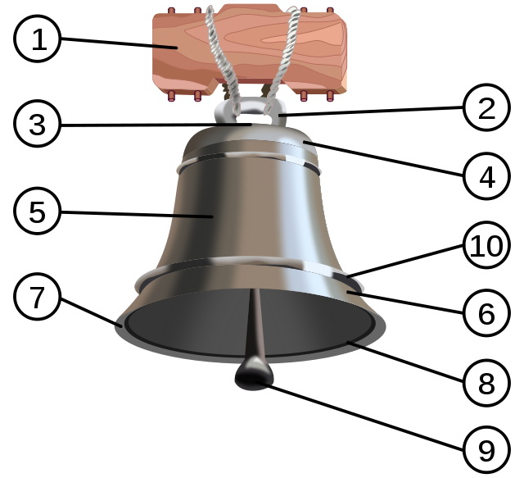
Části zvonu: 1. hlava, 2. koruna, 3. čepec 4. rameno, 5. krk, 6. lem, 7. , 8. ústa, 9. srdce, 10. věnec

Slide 12
Extra - vaginální torze

Slide 13
Klinický obraz
Muži do 20 let.
Náhlá prudká bolest varlete vystřelující do třísla.
Otok a zarudnutí poloviny šourku.
Příčné uložení varlete.
Vymizelý cremaster. reflex.
Často bolest spojená se zvracením a bolestí břicha, které můžou napodobit i náhlou příhodu břišní.
U novorozenců a kojenců mohou být příznaky minimální. Pouze zvýšený neklid či plačtivost.

Slide 14
Sonografický obraz
Zvětšené varle
Zesílení stěny skrota
Asymetrie v prokrvení při Doppler. barvení
Stočená cévní stopka – „whirlpool sign“
Edém sperm. provazce
Horizontální poloha varlete
Rozdíl v echogenitě varlat
Nehomogenita
Reaktivní hydrokéla

Slide 15
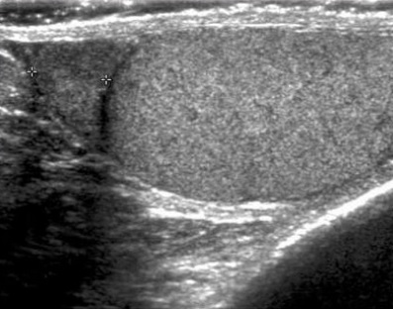
Normální varle

Slide 17
Norm. Dopp. mapování nevylučuje
Počínající torzi
Částečnou torzi
Samovolnou detorzi
Při klinickém podezření je vhodné UZ zopakovat za 1 – 4 hod

Slide 18
Diferenciální diagnóza
Důležité je odlišit od orchitidy, epidydimitidy, orchiepididymitidy, tumoru varlete. Diagnóza je založena na anamnéze, fyzikálním vyšetření, sonografii (s dopplerovským mapováním)
Kremasterový reflex
Prehnovo znamení

Slide 23
Záchrana varlete
Do 6 hodin - 100 %
Od 6 do 12 hodin – 70 %
Od 12 do 24 hodin – 20 %
Spolehlivost ultrasonografie v rukou zkušeného sonografisty až 95%.

Slide 26
Závěr
Torze je akutní stav na záchranu varlete máme 6 hodin
Doppler
Při negat. UZ nálezu a klin. podezření časná kontrola

Slide 27
Děkuji za pozornost

